Slide 1
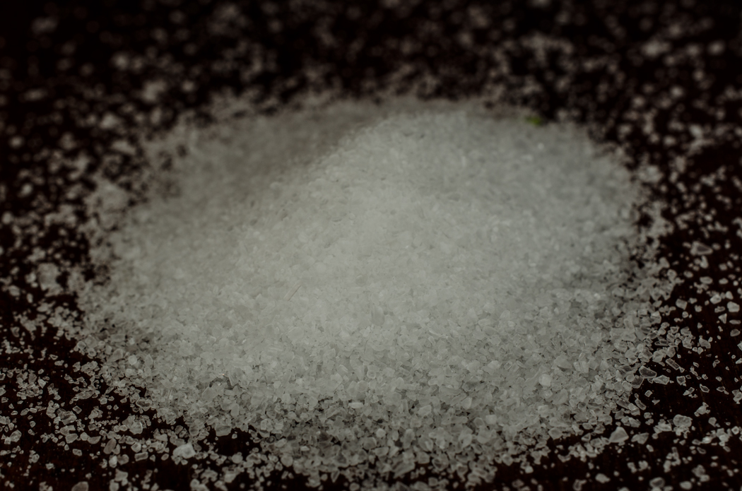
Rohstoff Steinsalz
Alter:
  240-239 Mio. Jahre (Trias)
Gruppe:
  Sedimentgesteine

Slide 2
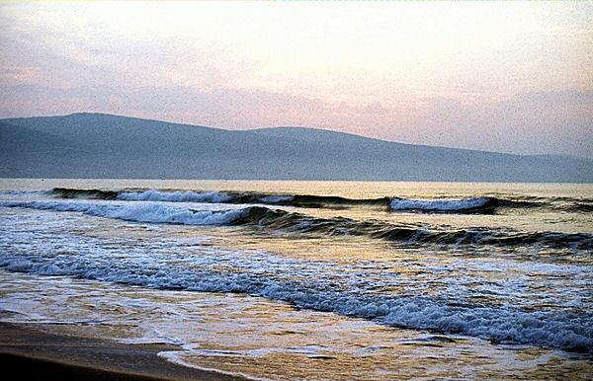
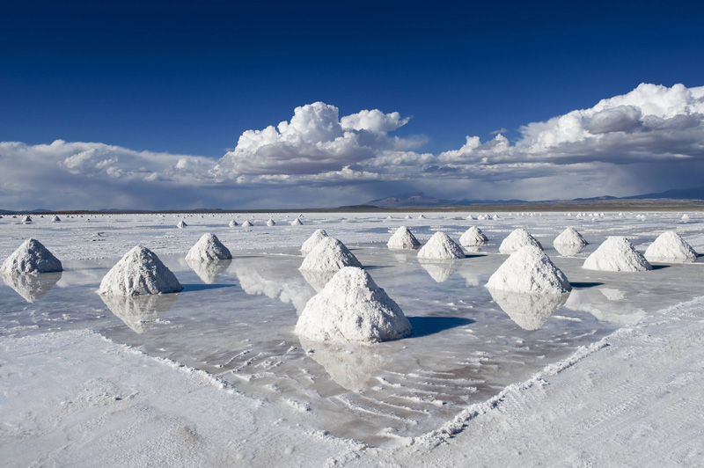
Rohstoff Steinsalz
Entstehung:
  Flache Meeresteile werden von Meer abgetrennt
    Wasser verdunstet
      Salz bleibt liegen
  Wenn wieder Meereswasser zur Verfügung steht wiederholt sich der Vorgang.
  Die Schicht die sich bildet kann bis zu mehrere Zentimeter dick werden.

Slide 3
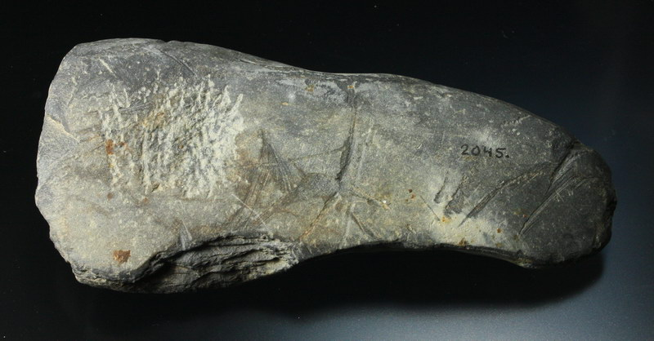
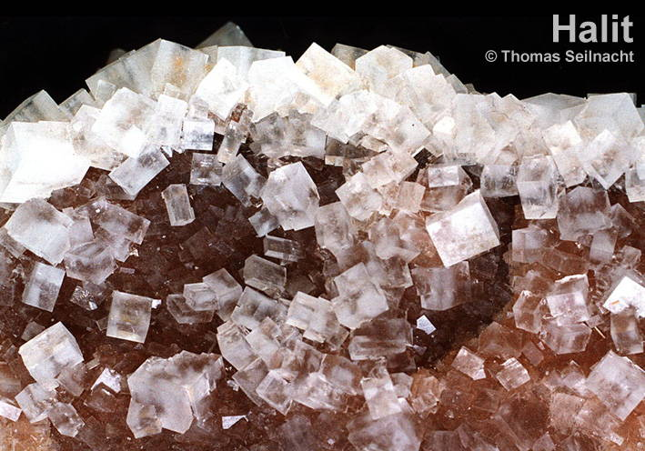
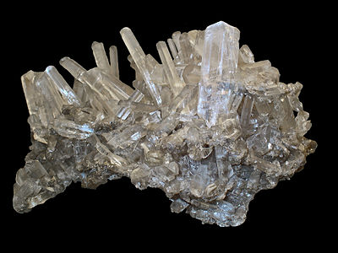
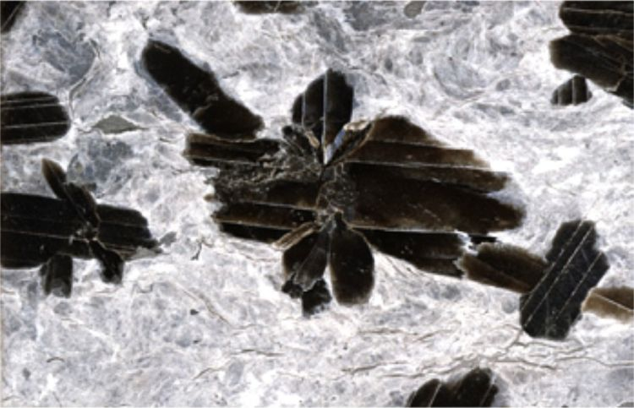
Rohstoff Steinsalz
Besteht aus fast nur einem Mineral → monomineralisches Gestein
  Besteht aus Halit (NaCl)
  Kann geringe Anteile haben an:
    Ton
    Gipsstein (Sulfatgestein)
    Wasserfreiem Calciumsulfat (Anhydrit)

Slide 4
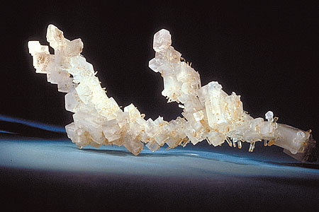
Fundorte Steinsalz
2015 waren rund 1000 Fundorte weltweit bekannt
Bedeutende Fundorte in Mitteleuropa
  Porrentruy
  Bad Aussee
  Hallein
  Hallstatt
  Wieliczka

Slide 5
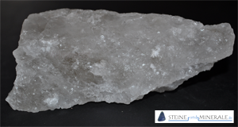
Fundorte Deutschland Steinsalz
Baden Württemberg
  Untertage
  Besonders Rein (bis zu 98% Halit)(keine Magnesium- und Kaliumsalze)
    Sehr wertvoll für die chemische Industrie
Heilbronn
Stetten bei Haigerloch
Schwäbisch Hall
Bad Reichenhall
Wenn in Städtenamen „Salz“ vorkommt oder sie die Endung Hall haben deutet das auf ehemalige Salzproduktion hin.

Slide 6
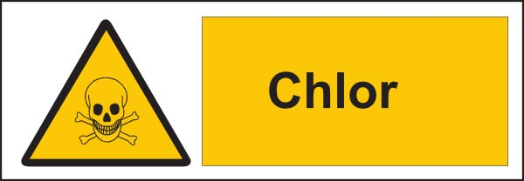
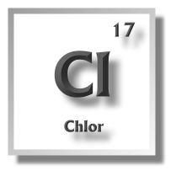


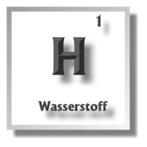
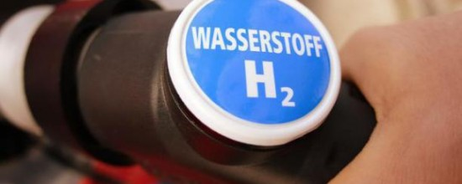
Koppelprodukte

Slide 7
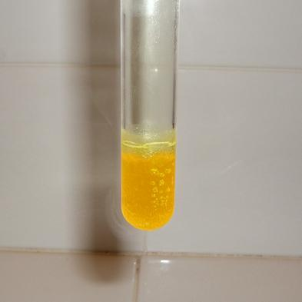
Chlor
Cl₂
Gruppe der Halogene ( 7. Hauptgruppe)
Gelblich grün
Sehr reaktionsfreudig
Elementares Chlor wirkt oxidierend, kann mit tierischem und pflanzlichem Gewebe reagieren → ätzend
Tritt in der Natur selten elementar vor
eher gebunden (Natriumchlorid/Kochsalz)

Slide 8
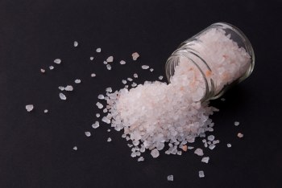
Natronlauge
NaOH
pH-Wert : 14
Weiße Kristalline Substanz
Wird durch Elektrolyse aus Natriumchlorid gebildet

Slide 9
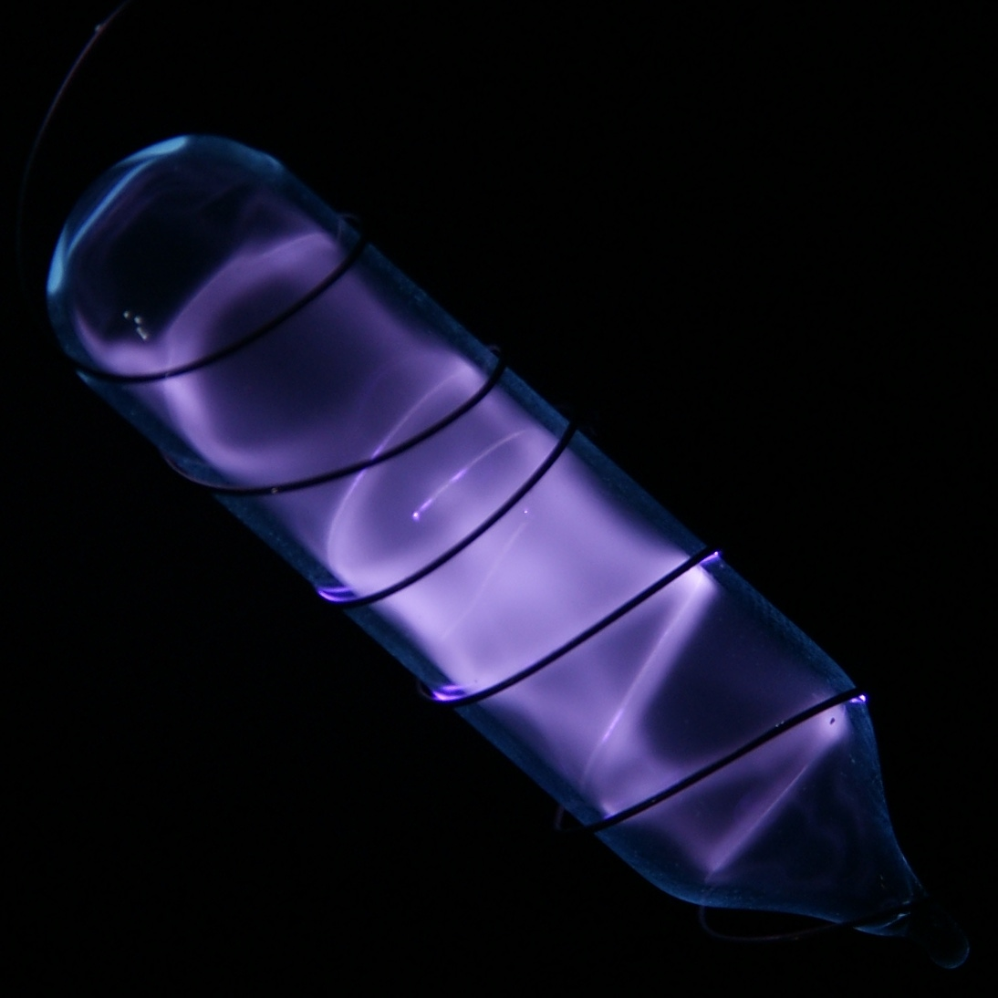
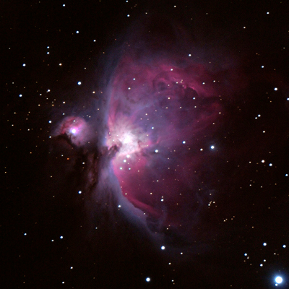
Wasserstoff
H₂
Gruppe der Nichtmetalle
Farbloses Gas
Geringste Atommasse
Bestandteil fast aller organischen Verbindungen
Reagiert mit fast allen stoffen
Kommt ebenfalls auf Sonne, Jupiter, Saturn, Uranus und Neptun vor

Slide 10
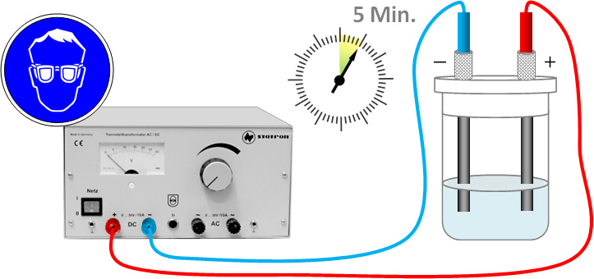
Chloralkali-Elektrolyse mit dem Membranverfahren
2 NaCl (aq) + 2 H₂O (l) → Cl₂ (g) + H₂ (g)+ NaOH (aq)

Slide 11
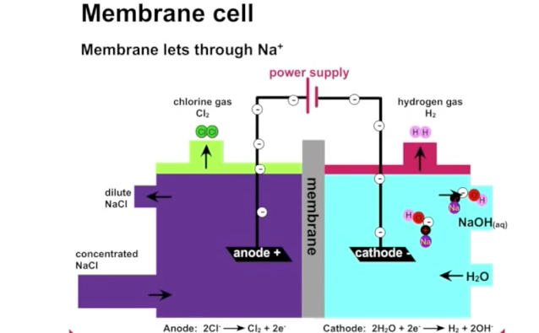
Elektrolyt: Natriumchlorid-Lösung ( Na⁺, Cl⁻, H₂O)
Anode: Titan
Kathode: Nickel oder Edelstahl
Diaphragma: Polytetrafluorethen-Membran mit
Sulfonat-Gruppen
Zellspannung: 3V
Stromdichte: 3500A/m²
Theoretisch mögliche Reaktionen
Reaktion an der Anode + (Oxidation):
2Cl⁻ (aq) → Cl₂ (g) + 2e⁻
2H₂O (l)→ O₂ (g) + 4H⁺ (aq) + 4e⁻
Reaktion an der Kathode – (Reduktion):
2Na⁺ (aq) + 2e⁻ → 2Na (s)
2H₂O (l) + 2e⁻ → 2OH⁻ (aq) + H₂ (g)
Zersetzungsspannung von Wasser = 1,23V (0,82V - (-0,41V))

Slide 12
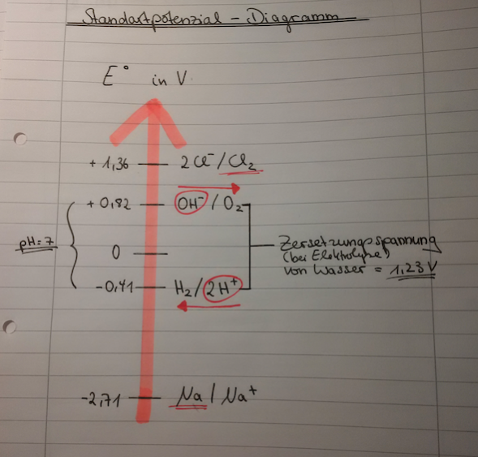
Achtung: Damit sich wie gewünscht Chlor abscheiden kann, muss sich das Elektrodenpotenzial von OH⁻/O₂ durch eine Überspannung an dem Elektrodenmaterial über den Wert von 1,36 V hinaus verschieben!!

Slide 13
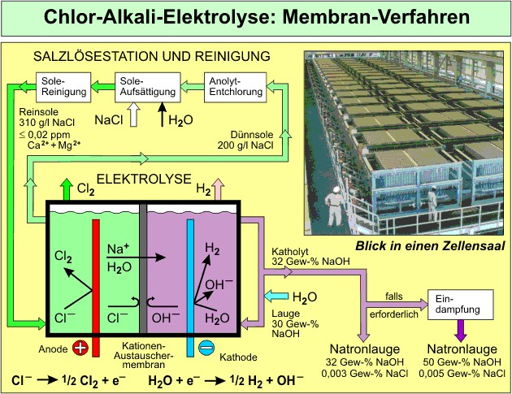

Slide 14
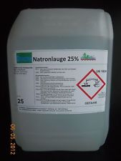
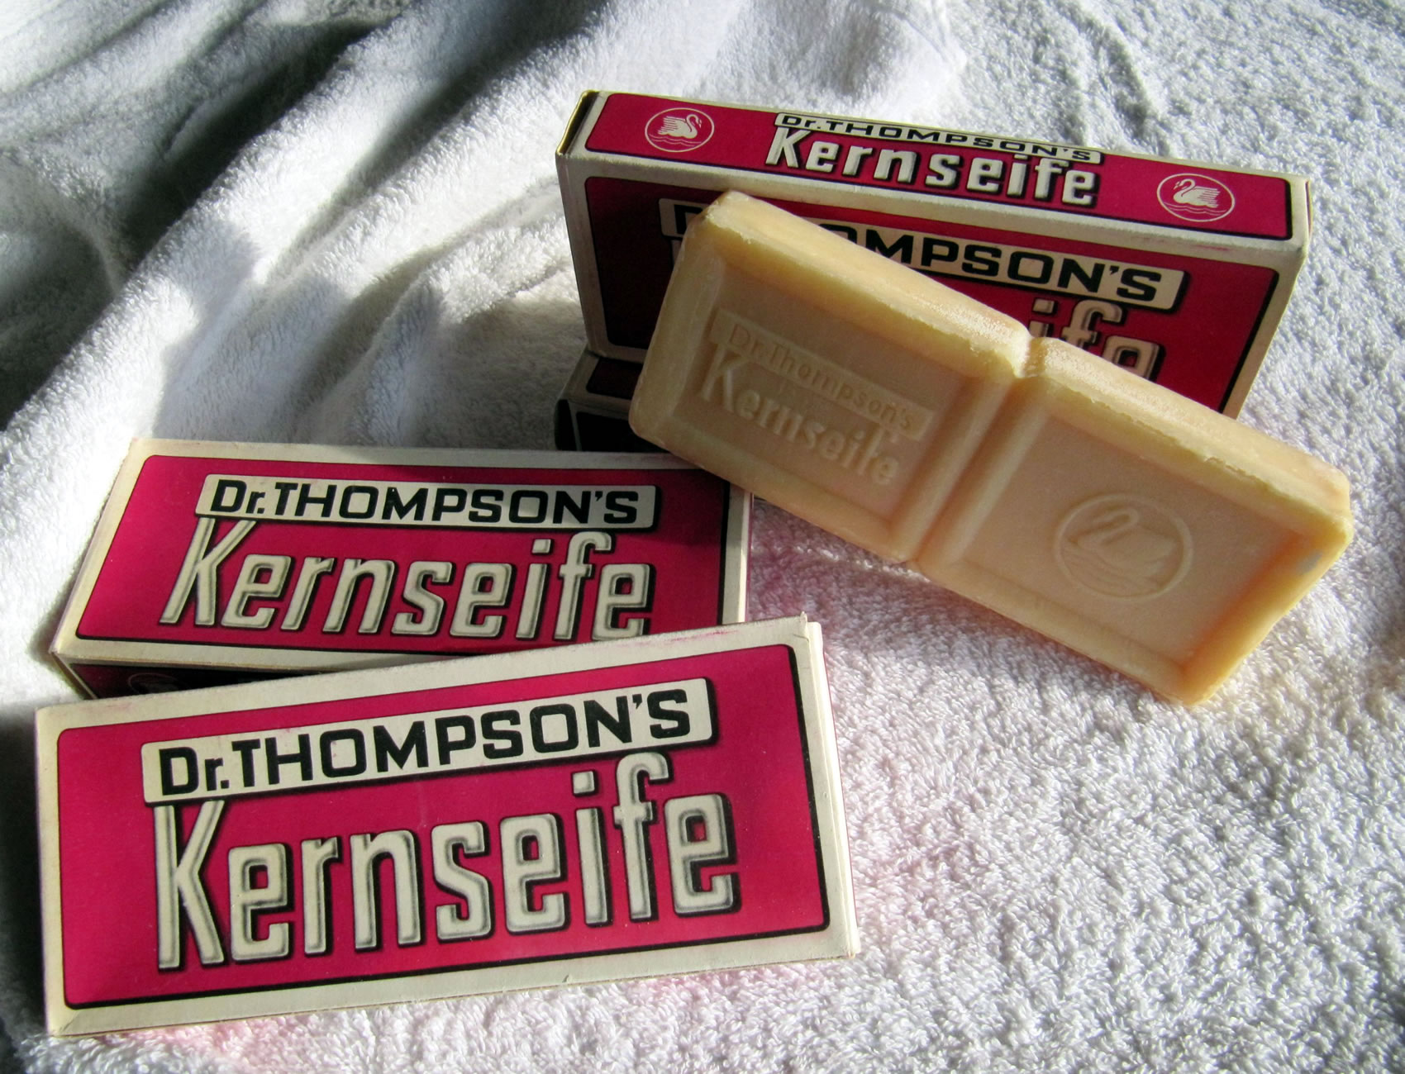

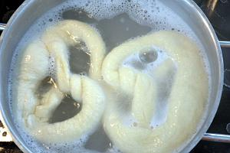
Verwendung von Natronlauge NaOH

Slide 15
• Synthese von Chemikalien
∟Ameisensäure(CH₂O₂), Natriumhypochlorit(NaCLO) Natriumphosphat(Na₃PO₄), Natriumsulfid(Na₂S)
• dank lipophiler Eigenschaft eignet sich Natronlauge gut zum entfetten
∟deshalb enthalten einige Reinigungsmittel eine geringe Menge Natronlauge
∟einige Seifen basieren auf Natronlauge
∟Natronlauge wird gerne als Reinigungsmittel verwendet von Mehrwegflaschen und Gerätschaften die mit Lebensmitteln in Kontakt kommen (Melkmaschinen, Schläuchen, Rohren, Edelstahltanks...etc.)
∟Rückstände gut mit normalem Wasser zu entfernen
• In der Lebensmittelindustrie auch als Lebensmittelzusatzstoff E 524 bekannt (seifiger Geschmack)
• Neutralisation von Säuren (vor allem in der Industrie)
• Aufschluss von Erzen (Ein Teilprozess zur Gewinnung von dem Erzmaterial)
• Farblöser/-entferner
• Regenerierung von Gummi
• Im Haushalt als Abflussreiniger

Slide 16
Quellen
• https://de.wikipedia.org/wiki/Natronlauge#Verwendung
• http://bilder.t-online.de/b/75/62/09/70/id_75620970/tid_da/rezeptbild-laugenbrezeln.jpg
• http://www.onlineschildershop.de/images/product_images/popup_images/6211_0.jpg
• http://www.holozaen.de/wp-content/uploads/2012/09/natronlauge-laugenbrezeln.jpg
• http://www.plattpartu.de/gott/erinn/erinn_biller/seep_sieden_6_gr.jpg
• http://thumbs4.ebaystatic.com/d/l225/m/me7wf66S5VVHvlebu6SLCWA.jpg

Slide 17
Quellen:
http://schulstoff.org/ch/chemie12.php
http://www.bs-wiki.de/mediawiki/images/Elektrolyse.jpg
https://www.youtube.com/watch?v=XlgPrmhaUU8
https://www.youtube.com/watch?v=JkWqNH7OYVM
http://archiv.aktuelle-wochenschau.de/2006/woche7b/woche7b.html
Chemie Buch „Chemie Heute“ von Schrödel

Slide 18
Quellen
www.geokoffer.de/download/steinsalz.pdf
http://www.steine-und-minerale.de/atlas.php?f=3&l=S&name=Steinsalz
http://www.chemie.de/lexikon/Chloralkali-Elektrolyse.html
https://de.wikipedia.org/wiki/Halit#Bildung_und_Fundorte
https://www.lernhelfer.de/schuelerlexikon/chemie/artikel/natriumhydroxid-und-natronlauge
https://de.wikipedia.org/wiki/Natronlauge
https://de.wikipedia.org/wiki/Chlor
http://www.chemie.de/lexikon/Natronlauge.html
https://www.standort-ludwigshafen.basf.de/group/corporate/site-ludwigshafen/de/about-basf/worldwide/europe/Ludwigshafen/Education/Lernen_mit_der_BASF/chloralkalielektrolyse/Chlor_Natronlauge_und_Wasserstoff
http://images-of-elements.com/pse/stromversorgung.php#a

